Slide 1
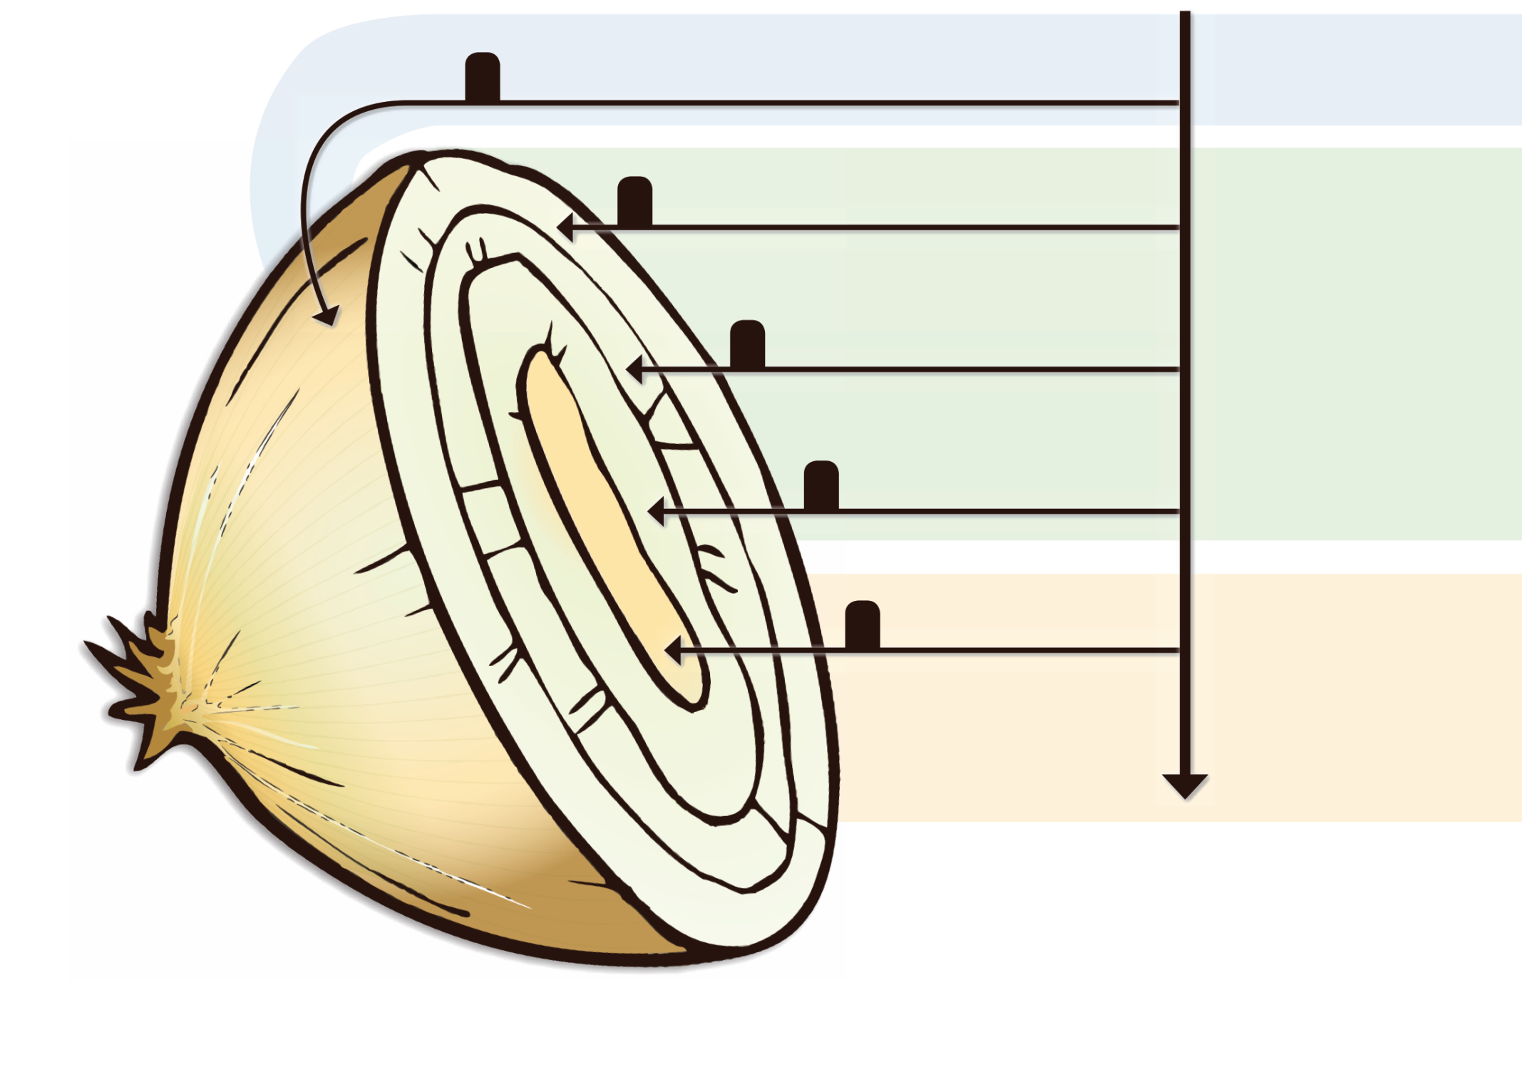
Pelar la cebolla de la cosmovisión
Experiencias humanas que tenemos en común
Conversaciones de entrada
5.
Los patrones de
comportamiento
4.
Las decisiones
personales
Preguntas de investigación
3.
Trabajo
Salud
Los valores internos
Viajes
2.
Hobbies
El clima
Las creencias
fundamentales
Conversaciones de conversión
Acontecimientos
internacionales
1.
Influenciado inicialmente por la cultura
Historia personal
Intereses locales
Cambiando por una crisis o la confrontación
Educación
Familia
Otros

